Slide 1
核分析基础
成都理工大学 核自学院

Slide 2
活化分析技术的发展
19世纪末20世纪初，法国物理学家贝克勒尔和居里夫妇发现了放射性，居里夫妇提炼出放射性元素镭；英国科学家卢瑟福等人发现了放射性衰变规律并建立了原子模型。这一切都为活化分析奠定了理论基础。
1932年英国物理学家查德威克发现了中子。这一发现引起了科学家们的极大兴趣，他们用中子来研究各种反应。
1936年化学家海维希和列维进行了历史上第一次中子活化分析。他们测定了氧化钆(Gd)中的镝(Dy)，定量分析的结果为10⁻³克/克。

Slide 3
活化分析技术的发展
1938年美国化学家西博格和利文格德用加速器氘束测定了纯铁中的镓，进行了第一次带电粒子活化分析。
1942年建成了可提供比同位素中子源要高得多的通量的反应堆，1948年出现了NaI 闪烁探测器，在此基础上雷第考脱等人于1951年首次用反应堆进行热中子活化分析法。用活化分析能测定 ppm 以至ppb Xe（氙）。

Slide 4
活化分析技术的发展
此时，中子发生器，多道能谱分析器等供活化分析用的仪器相继问世，使得活化分析成为当时具有最高灵敏度的分析方法。
60年代初期出现了半导体探测器使分辨率提高了好几十倍，锗探测器的应用使一次照射便可同时测定四五十种元素，计算机的应用更把活化分析推向一个新的领域。

Slide 5
活化分析的种类[粒子种类]
反应堆中子活化分析
  ①热中子（En=0.025eV）活化分析
  ②超热中子(En=0.3~0.5eV)活化分析
  中子源均来自反应堆；
  其检出限一般在10⁻⁶~10⁻⁹之间。

Slide 6
活化分析的种类[粒子种类]
快中子活化分析
  中子能量：14MeV
  主要工具为加速器
  反应类型为（n,p）、（n,α）
  主要用于钢材、铝材中微量元素的分析，取样后活化30秒，一分钟出结果，对于含量经常变化的样品特别适用，可以分析钢材中的氧含量。

Slide 7
活化分析的种类[粒子种类]
带电粒子活化分析
  带电粒子主要是指质子（p）
  对于原子序数 3~9的元素特别有用，例如B、C、N、O，这些元素X荧光分析几乎无能为力。
  地质上为了解金刚石的成因，需了解N的含量，半导体材料中，经常要了解杂质元素的含量，特别是轻元素杂质的含量。

Slide 8
丰度
同位素：原子序数（质子数）相同，中子数不同的核素
丰度——自然界中某个核素占整个同位素的比例
  例：⁴⁰K有三个同位素：³⁹K、⁴⁰K、⁴¹K，其中93.08%为³⁹K， 6.91%为⁴¹K , ⁴⁰K只占整个同位素的0.012%,但确是一个很强的γ辐射体,放出能量为1.46MeV的γ射线。

Slide 9
丰度
丰度——自然界中某个核素占整个同位素的比例
  ⁴¹K的反应方程为： ⁴¹K（n， γ ）⁴²K
  ⁴²K的半衰期（T_{1/2}）为12.4h；
  ⁴²K 的γ射线的能量为（E）=1254.7KeV
  活化分析的前提是：某个核素的同位素丰度是固定的。
  自然界中一般的同位素丰度是固定的。

Slide 10
第一章 中子活化分析
Neutron Activation Analysis（NAA）
中子活化分析是一种有效的核分析技术，在微量和痕量元素分析中占有重要的地位。
自从1936年第一次用热中子活化分析元素以来，由于反应堆和加速器技术、射线探测器技术和核电子学技术，以及计算机技术的发展，使中子活化分析技术得到迅速发展。

Slide 11
第一章 中子活化分析
Neutron Activation Analysis（NAA）
从原先的放射化学分离中子活化分析发展到如今的仪器中子活化分析，成为高灵敏度、多元素、非破坏性元素分析的可靠方法。
目前，慢中子和快中子活化分析，几乎能分析所有的核素；分析的灵敏度为百万分之一（ppm） ， 甚至可达十亿分之一（ppb）直至亿万分之一（ppt）；一次能同时分析40~50个核素；可分析寿命非常短的放射性核素，甚至可做中子俘获瞬发射线活化分析；而且自动化分析的程度很高。

Slide 12
第一章 中子活化分析
Neutron Activation Analysis（NAA）
中子活化分析不仅是作为一种常规的元素定量分析方法，已广泛用于广泛应用于环境科学、生物学、医学、材料科学、冶金、半导体工业、地质、地球化学、考古学刑庭侦查等许多领域；
而且也是作为验证其他分析方法可靠性的一种监测手段，在许多场合用于对比测量。
中子活化分析的发展虽已较为成熟，但在进一步提高测量精确度和分析效率及提高分析灵敏度和选择性方面，在改善辐照设备、谱仪和谱的分解及计算机程序等方面仍有待新的进展。

Slide 13
第一章 中子活化分析
Neutron Activation Analysis（NAA）
我们在这一章里主要叙述仪器中子活化分析，并附带介绍中子俘获瞬发射线活化分析。

Slide 14
第一章 中子活化分析
Neutron Activation Analysis（NAA）
中子特性（Neutron characteristic）
  基本性质The basic property
    Mass ---->Mp , Mn=1.008665012 u
    Charge ---- zero
    Half life ---- 10.69 min
      n → 1H + e + ν(中微子)
    Decay energy --- Emax = (782 ±13) keV

Slide 15
第一章 中子活化分析
Neutron Activation Analysis（NAA）
中子源（Neutron source）
Slow neutron
Medium neutron
Fast neutron
0
1 keV
0.5 MeV
10 MeV
E<0.002 eV
E=1eV~100 eV
Nuclear reaction
Resonance
neutron
Cold neutron
Elastic scattering
E=0.025 eV
Thermal neutron
E>0.5 eV
Epithermal neutron

Slide 16
第一章 中子活化分析
Neutron Activation Analysis（NAA）
同位素中子源（Radioisotope）
  Neutron yield units ： s⁻¹ µg⁻¹
  1. (alpha, n)中子源
    ⁹Be + ⁴He → ¹²C + n
    ¹⁰Be + ⁴He → ¹³N + n + 1.07MeV
  2. 自发裂变中子源Spontaneous fission
    For ²⁵²Cf, yield=10⁶ µg⁻¹ s⁻¹
    1 gram ²⁵²Cf → 10¹² s⁻¹

Slide 17
第一章 中子活化分析
Neutron Activation Analysis（NAA）
加速器中子源(Accelerator based nuclear reaction)
  1. (p,n)中子源:
    ⁷Li(p,n)⁷Be; ³H(p,n)³He
  2. (d,n)中子源:
    ²H(d,n)³He; ³H(d,n)⁴He
反应堆中子源(Nuclear reactor)

Slide 18
第一章 中子活化分析
第一节 中子活化分析原理
活化：一些稳定的原子核在粒子的作用下，发生核反应，变成新的放射性核素，这种现象称为活化。

Slide 19
第一章 中子活化分析
第一节 中子活化分析原理
中子活化分析是用中子辐照样品，使原子核发生核反应，生成具有一定寿命的放射性核素，然后对生成的放射性核素进行鉴别，从而确定样品中的核素成分和含量的一种分析方法。
  从本质上讲，中子活化分析是一种核分析方法，它的基础是核反应。

Slide 20
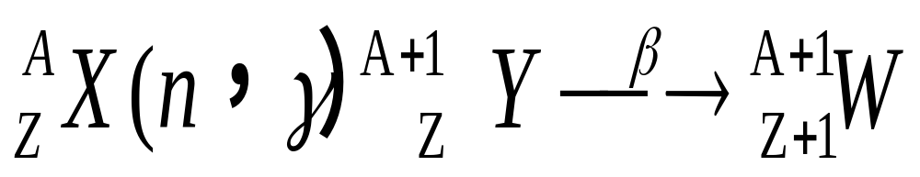
第一章 中子活化分析
第一节 中子活化分析原理
  X:靶核， Y:生成核，W:最终衰变产物
  β:衰变方式，n:中子，γ:放出γ射线
  Z:原子序数，A:质量数

Slide 21
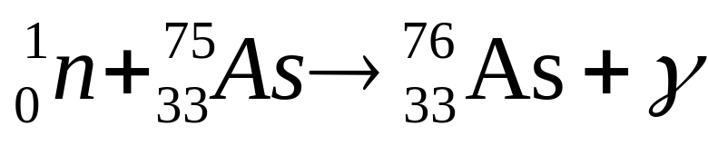
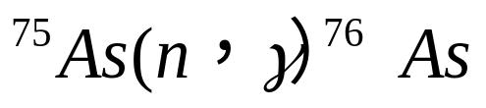
第一章 中子活化分析
第一节 中子活化分析原理
例：
  核反应方程式记为：
  上述核反应生成的⁷⁶As是⁷⁵As的同位素
  ⁷⁶As有确定的半衰期，T_{1/2}=26.32h， β衰变，E _{β}=1.2166~2.656MeV，在β衰变的过程中伴随发出γ射线，E _{γ}=0.559MeV，通常测量γ射线的能量，来确定样品中⁷⁵As的含量。衰变产物为⁷⁶₃₄Se 。

Slide 22
第一章 中子活化分析
第一节 中子活化分析原理
“γ核指纹”特性
  不同放射性同位素的半衰期和发射γ射线的能量都是不同的，如同人的指纹一样；没有发现两个不同的放射性同位素有相同的半衰期或γ射线能量。
  不同的稳定元素被中子照射，活化生成不同的放射性同位素，其半衰期和γ射线能量也不同。
  中子活化分析就是根据获得样品的“核指纹”特征，判别材料中含有的元素及其含量。

Slide 23
第一章 中子活化分析
第一节 中子活化分析原理
通过对生成核素放出射线能量的测量，达到对放射性核素进行成分的鉴别，从而确定样品中的核素成分；
通过对放射强度的测量来确定核素含量。

Slide 24
第一章 中子活化分析
第一节 中子活化分析原理
中子活化分析主要包括四个步骤：
  样品的制备
  样品的辐照。将样品放在中子场中照射
  取出已辐照的样品，如有必要对样品进行放射化学元素分离，进行放射性活度测量。
  进行数据处理，按一定的标准化方法求出样品中元素的含量或浓度。

Slide 25
第一章 中子活化分析
第一节 中子活化分析原理
1）样品制备 2）辐照 3）放射性测量 4）数据处理
2 中子束照射样品
活化
3 测量样品放射性
γ 射线能谱
化学分离
1样品
稳定核素构成
（ n , γ )
γ 射线谱仪
活化：稳定核素吸收中子变成放射性核素
4根据 γ 射线能谱（能量和强度）以及半衰期等分析，确定样品中对应稳定核素 及其含量。

Slide 26
第一章 中子活化分析
第一节 中子活化分析原理
活化分析公式推导
  样品在一定能量的中子辐照下，通过(n, γ)、 (n, α)、(n, p)、 (n, 2n)等核反应生成放射性核素。

Slide 27
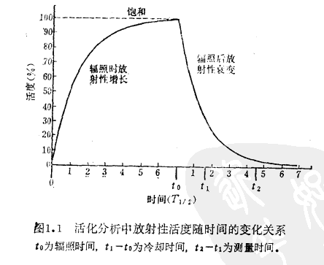
第一章 中子活化分析
第一节 中子活化分析原理
活化分析中的三个时间标志。我们可以分别写出这三段时间内放射性活度的表达式。

Slide 28
第一章 中子活化分析
第一节 中子活化分析原理
活化分析公式推导
  1）辐照时放射性核素的产额 A(n,γ)B->C
    单位时间内生成的B核素的量与
    ①中子注量率（中子通量）φ
    ②活化截面σ_{A} (中子与A核素的反应截面)
    ③靶核素N_{A}的数量
    有关。

Slide 29
第一章 中子活化分析
第一节 中子活化分析原理
活化分析公式推导
  1）辐照时放射性核素的产额 A(n,γ)B->C
    样品在中子的照射下，假设φ不随时间变化，不考虑中子通量衰减(即没有样品自吸收)其放射性核素B的生成率（单位时间内生成的B核素的量）为：
    N_{B}= φ·σ_{A}· N_{A}

Slide 30
第一章 中子活化分析
第一节 中子活化分析原理
活化分析公式推导
  1）辐照时放射性核素的产额
    放射性核素B的生成率
    N_{B}= φ·σ_{A}·N_{A}
      φ：中子注量率
      σ_{A} ：活化截面(表征中子与样品中的原子核A发生反应的几率)，单位为靶 （b）,1b=10⁻²⁴cm²。
      N_{A}：样品中核素A的原子总数

Slide 31
第一章 中子活化分析
第一节 中子活化分析原理
活化分析公式推导
  1）辐照时放射性核素的产额
    在这同时，已生成的放射性核B发生衰变，衰变率（活度）为:
    A = λ_{B}·N
      λ_{B}：B的衰变常数
      N：B的核数

Slide 32
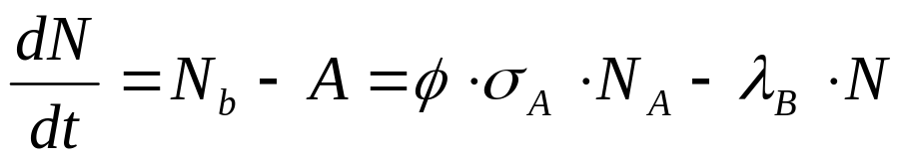
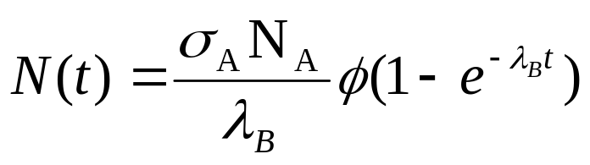
第一章 中子活化分析
第一节 中子活化分析原理
活化分析公式推导
  1）辐照时放射性核素的产额
    辐照时某一时刻的放射性核B数目的变化率为:
    解方程，并利用初始条件（t=0时，N=0），可得到辐照时t时刻的放射性核数:

Slide 33
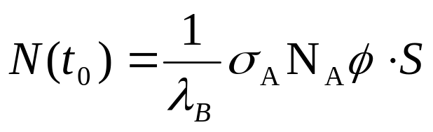
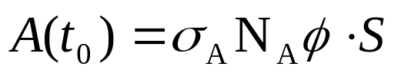

第一章 中子活化分析
第一节 中子活化分析原理
活化分析公式推导
  1）辐照时放射性核素的产额
    如果辐照的时间为t₀，那么，在t₀时刻停止辐照时样品中所生成的放射性核数为:
    或者写成：
      A(t₀)为t₀时刻的放射性活度
      称为饱和因子

Slide 34
第一章 中子活化分析
第一节 中子活化分析原理
活化分析公式推导
  1）辐照时放射性核素的产额
    当辐照时间为2个半衰期时，放射性活度为最大值的75%；
    而辐照7个半衰期时，活度为最大值99.2%，只增加22%；

Slide 35
第一章 中子活化分析
第一节 中子活化分析原理
活化分析公式推导
  1）辐照时放射性核素的产额
    辐照时间小于1个半衰期时放射性活度的增长与时间近似成线性关系；
    辐照时间足够长时，放射性活度达到饱和值A(∞) 。

Slide 36
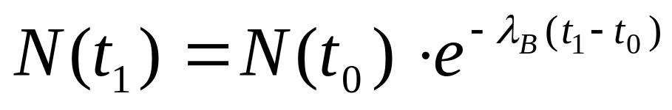
第一章 中子活化分析
第一节 中子活化分析原理
活化分析公式推导
  2）冷却时间内的放射性活度
    在活化分析中，一般照射后并不立刻进行测量，而是让样品“冷却”（即衰变）一段时间。
    在冷却时间内，放射性核衰变持续，冷却到时刻t₁未发生衰变的放射性核数为：

Slide 37
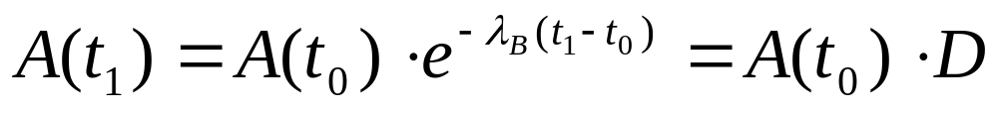
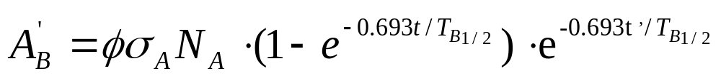
第一章 中子活化分析
第一节 中子活化分析原理
活化分析公式推导
  2）冷却时间内的放射性活度
    在离开照射到开始测量时B核素的放射性活度为：
      D 为衰变因子
    或：
      t：照射时间；t’：冷却时间

Slide 38
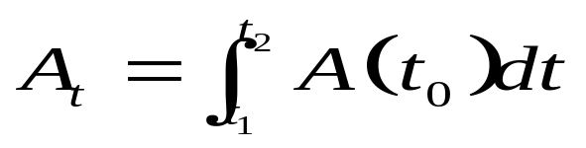
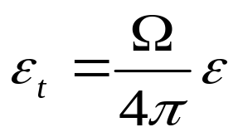
第一章 中子活化分析
第一节 中子活化分析原理
活化分析公式推导
  3）测量阶段的放射性计数
    在测量时间间隔t2－t1内，样品中放射性核衰变的总数为：
    假定衰变时只有一种衰变方式，而且只放出一种能量的γ射线；并假定探测系统的总绝对效率ε_{t}为:
      ε为探测器对一定能量的γ射线的本征效率
      Ω为探测器对样品所张的立体角

Slide 39
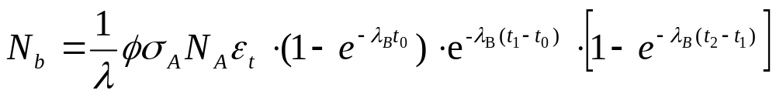
第一章 中子活化分析
第一节 中子活化分析原理
活化分析公式推导
  3）测量阶段的放射性计数
    那么，在t₂－t₁时间间隔内记录到的射线总计数为：
    或者，在停止辐照后的某一测量时刻t记录到的γ射线强度为：

Slide 40
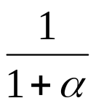
第一章 中子活化分析
第一节 中子活化分析原理
活化分析公式推导
  3）测量阶段的放射性计数
    当生成的放射性核素还存在着其他衰变方式（例如内转换）和发射几组不同能量的γ射线时，在t2－t1时间内记录到的某一能量的γ射线的总计数，或在时刻t测得的某一能量γ射线强度，应乘上修正因子 f_{r}和
      α为内转换系数
      f_{r}为该放射性核素发射某一能量γ射线的强度比(分支比)
      为核发射γ射线的几率

Slide 41
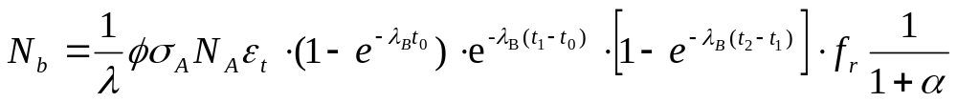
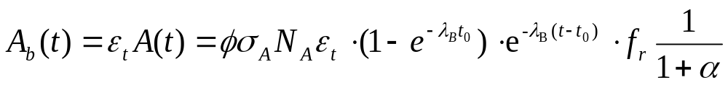
第一章 中子活化分析
第一节 中子活化分析原理
活化分析公式推导
  3）测量阶段的放射性计数
    则：在t2－t1时间内记录到的某一能量的γ射线的总计数，或在时刻t测得的某一能量γ射线强度为：

Slide 42
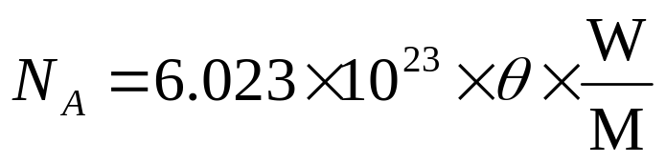
第一章 中子活化分析
第一节 中子活化分析原理
活化分析公式推导
  3）测量阶段的放射性计数
    若用样品的重量W来表示待测元素的含量，靶核的数目为：
      θ—靶核的天然同位素丰度
      W —靶元素A的重量
      M —靶元素A的原子量
      6.023×10²³ —阿佛加德罗常数

Slide 43
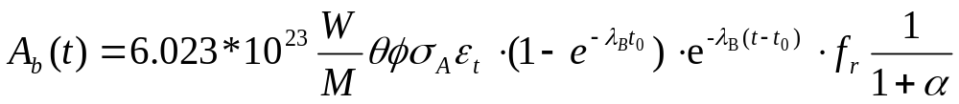
第一章 中子活化分析
第一节 中子活化分析原理
活化分析公式推导
  中子活化分析中的基本公式

Slide 44
第一章 中子活化分析
第一节 中子活化分析原理
活化分析公式推导
  当辐照和放射性测量的一些参数，以及有关的核数据等已知时，便可以从这些基本公式计算出样品中待测元素的浓度
  当然，辐照时的一些参数由具体的辐照中子源条件而定。

Slide 45
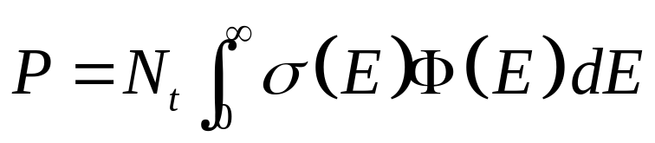
第一章 中子活化分析
第一节 中子活化分析原理
中子能量、通量和反应截面
  在推导活化基本公式时，认 为入射到样品上的中子通量密度和核反应截面都是单能中子的通量密度和截面值。
  当辐照源的中子能量不单能，必须考虑中子通量密度分步和中子活化截面随能量的变化，这时放射性核的产生率为：

Slide 46

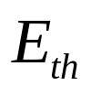
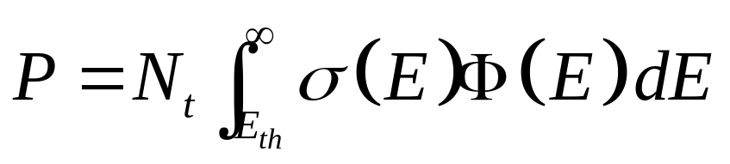
第一章 中子活化分析
第一节 中子活化分析原理
中子能量、通量和反应截面
  式中 是单位能量间隔内的中子通量密度。对于中子阈能反应，能量小于 时其反应截面为零，所以：
  所以，在活化分析的定量计算时，应根据具体的辐 照中子源条件，对不同的中子能区采用相应能量下 的中子通量密度和截面值。

Slide 47
第一章 中子活化分析
第一节 中子活化分析原理
中子能量、通量和反应截面
  1.反应堆中子的能量、通量和反应截面
    对于反应堆中子源，在理想的慢化条件 (反应堆中慢化区无限大，慢化剂不吸收中子，慢化材料的原子是自由粒子)下的中子能谱分为热区、中能区、快区。

Slide 48
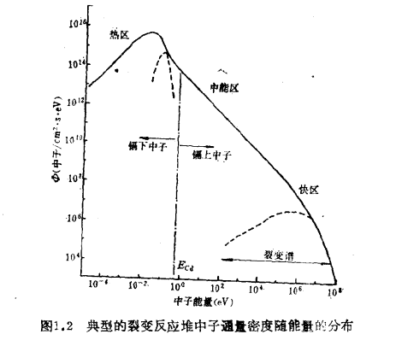
第一章 中子活化分析
第一节 中子活化分析原理
中子能量、通量和反应截面
  1.反应堆中子的能量、通量和反应截面
    裂变反应堆中子通量密度随能量的分布

Slide 49
第一章 中子活化分析
第一节 中子活化分析原理
中子能量、通量和反应截面
  1.反应堆中子的能量、通量和反应截面
  热区
    热区中子的速度是慢化剂处于热平衡时的速度，其分布为麦克斯韦分布。
    20℃时速度为2200m/s
    中子能量为0.025eV
    这种中子称为热中子

Slide 50

第一章 中子活化分析
第一节 中子活化分析原理
中子能量、通量和反应截面
  1.反应堆中子的能量、通量和反应截面
  热区
    0.55eV为镉截止能量 。Cd对热中子的吸收截面很大，能量小于 的中子通过Cd片时被吸收，只有能量较高的中子才能穿过。能量小于 的中子称镉下中子
    大于 的称镉上中子

Slide 51
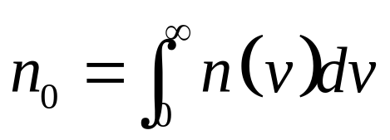
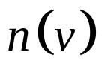
第一章 中子活化分析
第一节 中子活化分析原理
中子能量、通量和反应截面
  1.反应堆中子的能量、通量和反应截面
  热区
    热中子的密度为
    为单位速度间隔内的中子密度

Slide 52
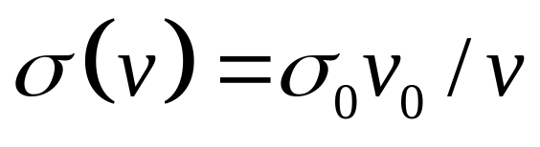
第一章 中子活化分析
第一节 中子活化分析原理
中子能量、通量和反应截面
  1.反应堆中子的能量、通量和反应截面
  热区
    热中子与原子核发生( n,γ)反应，生成放射性核素。热中子的活化截面为σ₀。
    热区中子与原子核作用的总截面遵循1/v定律，速度为v的中子的活化截面σ (v)可以写成 :

Slide 53
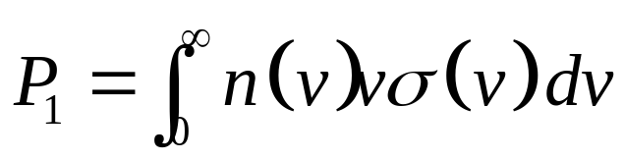
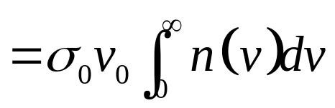
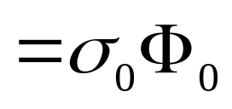

第一章 中子活化分析
第一节 中子活化分析原理
中子能量、通量和反应截面
  1.反应堆中子的能量、通量和反应截面
  热区
    热区中子活化时每个样品原子的放射性产生率为：
      为热中子通量密度

Slide 54
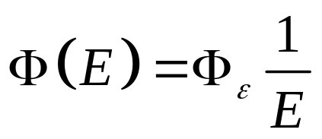

第一章 中子活化分析
第一节 中子活化分析原理
中子能量、通量和反应截面
  1.反应堆中子的能量、通量和反应截面
  中能区
    反应堆中，超热中子或镉上中子为中能区中子。
    在理想的慢化介质情况下的超热中子能量分布为1/E分布，即：
      是单位对数能量间隔内的超热中子通量密度

Slide 55
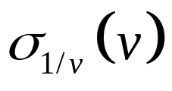
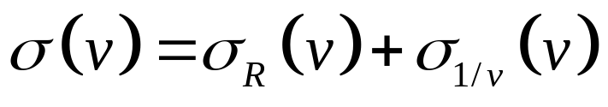
第一章 中子活化分析
第一节 中子活化分析原理
中子能量、通量和反应截面
  1.反应堆中子的能量、通量和反应截面
  中能区
    中能中子与原子核作用的总截面存在许多共振峰，故中能区也称共振区。共振区的截面σ (v)包含两个部分：布赖特—维格纳共振截面σ _{R}和1/v截面曲线 的尾部，即

Slide 56
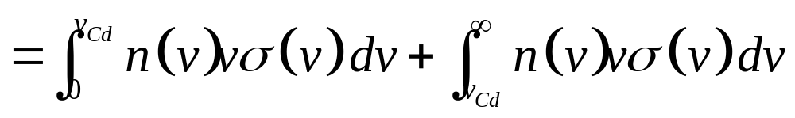
第一章 中子活化分析
第一节 中子活化分析原理
中子能量、通量和反应截面
  1.反应堆中子的能量、通量和反应截面
  中能区
    我们把热区和中能区统称为慢区。用慢区中子 做活化分析时，每个样品原子通过(n, γ)反应生成为放射性核的产生率为：

Slide 57
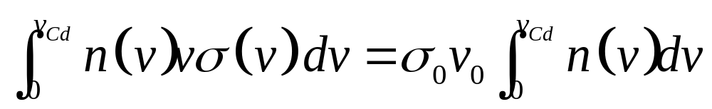
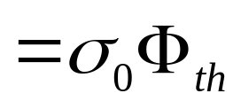
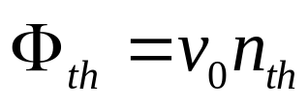
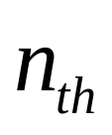
第一章 中子活化分析
第一节 中子活化分析原理
中子能量、通量和反应截面
  1.反应堆中子的能量、通量和反应截面
  中能区
    第一个积分项是镉下中子对活化的贡献
    为镉下热中子通量密度
    为镉下热 中子密度。

Slide 58
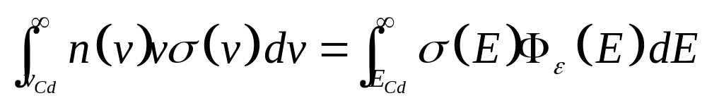
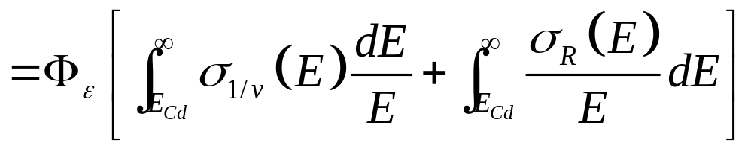
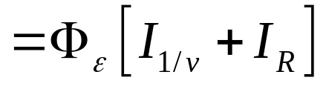
第一章 中子活化分析
第一节 中子活化分析原理
中子能量、通量和反应截面
  1.反应堆中子的能量、通量和反应截面
  中能区
    第二个积分项是镉上中子对活化的贡献

Slide 59
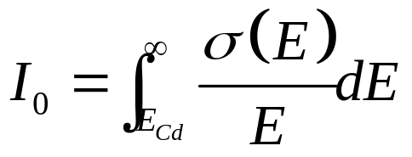
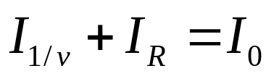

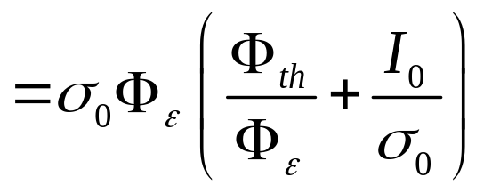
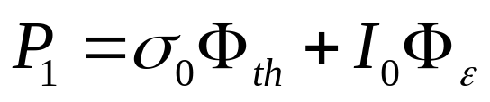
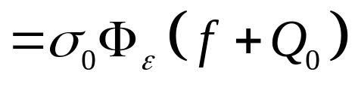

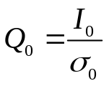
第一章 中子活化分析
第一节 中子活化分析原理
中子能量、通量和反应截面
  1.反应堆中子的能量、通量和反应截面
  中能区
    共振积分截面：
      对1mm厚的Cd片：
    则：
      镉下热中子通量密度与超热中子通量密度之比
      共振积分截面与热中子截面之比

Slide 60
第一章 中子活化分析
第一节 中子活化分析原理
中子能量、通量和反应截面
  1.反应堆中子的能量、通量和反应截面
  中能区
    辐照时样品包上Cd片后，镉下中子对活化没有贡献，第一项为零。
    慢中子活化分析中放射性核素发射的γ射线强度表达式为：

Slide 61
第一章 中子活化分析
第一节 中子活化分析原理
中子能量、通量和反应截面
  1.反应堆中子的能量、通量和反应截面
  快区
    反应堆中快区中子的能谱为裂变谱。这能区的中子通量密度弱，只占百分之几。辐照时，快区中子通过(n,p)、(n,α)、(n,2n)、 (n,n')、(n,γ)反应活化样品。

Slide 62
第一章 中子活化分析
第一节 中子活化分析原理
中子能量、通量和反应截面
  1.反应堆中子的能量、通量和反应截面
  快区
    快中子的(n, γ)反应截面很小， (n,p) 、(n,a)等反应是阈能反应，反应截面比热中子活化截面小得多，所以反应堆中快中子对活化的贡献较小。

Slide 63
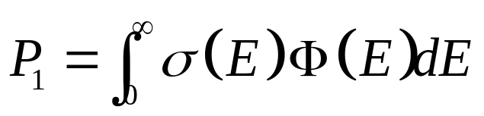
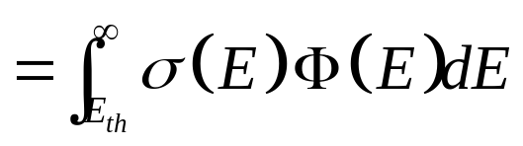
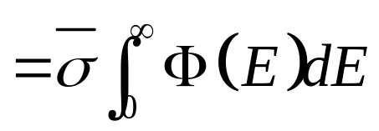
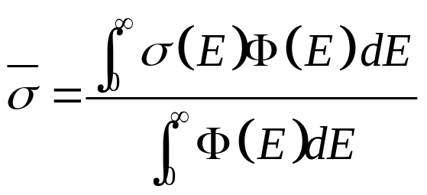

第一章 中子活化分析
第一节 中子活化分析原理
中子能量、通量和反应截面
  1.反应堆中子的能量、通量和反应截面
  快区
    用快中子做活化分析时，每个样品原子通过核反应生成放射性核的产生率为:
平均截面
等效裂变中子通量密度

Slide 64
第一章 中子活化分析
第一节 中子活化分析原理
中子能量、通量和反应截面
  2.加速器中子的能量、通量和反应截面
    加速器上产生的中子是快中子，在一定的中子发射方向可以获得单能的 ，中子的通量密度比反应堆中热中子通量密度弱得多。
    加速器中子的活化分析中以14MeV快中子的活化分析最为重要。辐照时，样品原子的放射性产生率: P= φ·σ_{A}·N_{A}
      σ_{A}为14MeV中子的反应截面
      φ为14MeV中子的通量密度。

Slide 65
第一章 中子活化分析
第一节 中子活化分析原理
中子活化分析中的标准化方法
  做中子活化分析时，为求得样品中元素的浓度，需确定测量的标准化方法，即采用绝对测量法还是相对测量法。
    绝对测量法要求活化时的中子通量分布、截面、探测效率、放射性核的有关核参数等都为已知，然后再按公式计算元素浓度。
    相对测量法是将待分析样品与已知浓度的标准样品作比较测量，从而求得元素浓度。

Slide 66
第一章 中子活化分析
第一节 中子活化分析原理
中子活化分析中的标准化方法
  在实际工作中，绝对测量是比较麻烦的，而且σ_{A}和φ的值不易准确测定，所以在实际的活化分析工作中，很少用绝对测量法，而大多采用相对测量法。

Slide 67
第一章 中子活化分析
第一节 中子活化分析原理
中子活化分析中的标准化方法
  相对测量法
    将待分析样品与相同材料但含量巳知的标准样品在相同的中子能量和通量条件下辐照，并在相同的测量条件下测量它们的放射性，比较它们的放射性活度就可以求得待分析样品中的元素含量。

Slide 68


第一章 中子活化分析
第一节 中子活化分析原理
中子活化分析中的标准化方法
  相对测量法
    待分析样品中子活化分析的表达式为：
    标准样品中子活化分析的表达式为：
S：饱和因子；D：衰变因子

Slide 69



第一章 中子活化分析
第一节 中子活化分析原理
中子活化分析中的标准化方法
  相对测量法
    两式相除得到待分析样品的元素含量为：
    若用t₂-t₁时刻的累计计数，则为：
      式中：

Slide 70
第一章 中子活化分析
第一节 中子活化分析原理
中子活化分析中的标准化方法
  相对测量法
    优点：不必知道辐照时的中子通量密度绝对值和探测器绝对效率。
    但要求待测样品和标准样品所受到的辐照中子通量密度相同。
      为防止辐照待分析样品和标准样品时中子通量密度的变化，实验时可用另一材料(例如Ni)作为中子通量监测器，与标准样品或待分析样品一同辐照，测量通量监测器的γ射线计数。

Slide 71


第一章 中子活化分析
第一节 中子活化分析原理
中子活化分析中的标准化方法
  相对测量法
    浓度计算公式：

Slide 72
第一章 中子活化分析
第一节 中子活化分析原理
中子活化分析中的标准化方法
  相对测量法
    样品与通量监测器，或者标准样品与待测样品同时辐照时对中子通量和中子能谱的稳定性就没有要求。
    若待测样品和标准样品都占有一定体积，则它们在中子场中所在位置处的中子通量密度不尽相同。实验时也应该用中子通量监测器监测，计算时，应对中子通量梯度作修正。

Slide 73
第一章 中子活化分析
第一节 中子活化分析原理
中子活化分析中的标准化方法
  相对测量法
    若样品自吸收中子，则在相对测量时要求待测样品和标准样品的形状和组成成分相同，否则要对样品的自屏蔽效应作修正。
    相对测量法要求对待测样品和标准样品放射性测量条件 (例如立体角) 相同。
    若样品自吸收γ射线，则要求两种样品的大小， 形状和组成成分相同，否则要对γ射线自吸收效应作修正。

Slide 74
第一章 中子活化分析
第一节 中子活化分析原理
中子活化分析中的标准化方法
  相对测量法
    可见，为了避免中子自屏蔽和γ射线自吸收修正，就要求对每一种待测样品中每一待测元素，有与待测样品组成成分和形状相同的标准样品。制备这一系列相应的标准样品，显然不是一件十分容易的事情。
    相对测量法的测量准确度较高，主要取决于标准样品的准确度。

Slide 75
第一章 中子活化分析
第一节 中子活化分析原理
中子活化分析中的标准化方法
  绝对测量法
    绝对活化分析法要求知道中子通量密度绝对值和探测器绝对效率，以及有关的核参数的精确数值，才能计算出元素含量。
    中子通量密度值可以通过中子通量监测器样品的活化分析确定。常用的监测器样品元素有Au、Zn、Fe、Cu、Ni等。

Slide 76



第一章 中子活化分析
第一节 中子活化分析原理
中子活化分析中的标准化方法
  绝对测量法
    将中子通量监测器样品与待测样品一起辐照
    测得通量监测器样品的γ射线强度为：
    待测样品的γ射线强度为：

Slide 77






第一章 中子活化分析
第一节 中子活化分析原理
中子活化分析中的标准化方法
  绝对测量法
    待测样品元素含量计算公式：
    对于慢区中子活化分析：

Slide 78
第一章 中子活化分析
第一节 中子活化分析原理
中子活化分析中的标准化方法
  绝对测量法
    k与核参数有关，k与中子能谱有关，k与探测器有关。当k值巳知时，就可以计算出待测样品中的元素含量。
    绝对测量法分析不同元素时，要分别计算k值，而且要求核数据σ₀、γ、I₀以及f、ε_{t}等数据准确度好才行。

Slide 79
第一章 中子活化分析
第一节 中子活化分析原理
中子活化分析中的标准化方法
  绝对测量法
    但是，这些数据，特别是活化截面和核发射γ射线的分支比参数的准确度不高，绝对测量法的准确度往往比相对测量法差。
    为避免在绝对测量法中使用不精确的核数据给分析结果带来误差，于是就提出了另一种标准化方法—单标准法(或称单比较器法)。

Slide 80
第一章 中子活化分析
第一节 中子活化分析原理
中子活化分析中的标准化方法
  单标准法
    事先选择某一种元素作为标准参考元素(或称比较器)，将已知重量的参考元素样品与已知重量的某一其他元素样品一起辐照。
    并在确定的几何条件下测量γ射线计数，用慢区中子活化分析的计算公式求得这一元素相对于比较器元素绝对活化分析时的ki值。

Slide 81
第一章 中子活化分析
第一节 中子活化分析原理
中子活化分析中的标准化方法
  单标准法
    对其他不同元素样品分别做相同的实验，求得相应的ki值，建立一套各种元素相对于这比较器元素测量的ki值实验数据库，作为参考标准。

Slide 82
第一章 中子活化分析
第一节 中子活化分析原理
中子活化分析中的标准化方法
  单标准法
    以后分析任何样品时，只要用该比较器与待分析样品一起在原来测定ki值标准数据时的相同辐照条件下辐照，并用原来测定ki值标准数据时的同一探测器在相同的测量几何条件下测量γ射线，然后用已建立的ki值标准数据便可计算出待分析样品中元素含量。
    常用的比较器元素是Au和Co 。

Slide 83
第一章 中子活化分析
第一节 中子活化分析原理
中子活化分析中的标准化方法
  单标准法
    单标准法中的比较器，类似于绝对测量法中的中子通量监测器。
    这两种测量方法的不同之处是：在绝对测量法中，要知道探测器总绝对效率，而在单标准法中不必要知道探测效率。

Slide 84
第一章 中子活化分析
第一节 中子活化分析原理
中子活化分析中的标准化方法
  单标准法
    单标淮法与相对测量法的不同之处是：对标准样品的处理上，单标准法只用一种元素标准样品作为参考，不必象相对测量法要用各种元素的标准样品，因而简化了标样的制备、辐照和测量手续；在单标准法中要用到核数据，而在相对测量法中则不用核数据。

Slide 85
第一章 中子活化分析
第一节 中子活化分析原理
中子活化分析中的标准化方法
  单标准法
    所以，在做多元素活化分析时，单标准法比相对测量法优越，特别适用于只要想知道元素浓度相对变化情况的那些分析中。此方法也比较容易实现自动化分析。

Slide 86
第一章 中子活化分析
第一节 中子活化分析原理
中子活化分析中的标准化方法
  单标准法
    单标准法要求测定ki值标准数据时和以后分析样品时的实验条件完全一致。若实验条件(例如辐照位置上中子通量密度，探测器性质和几何条件)稍有变化，就得重新测定ki值标准数据库，这是这一方法的不足之处。
    单标准法基础上又发展了k₀标准化方法。

Slide 87

第一章 中子活化分析
第一节 中子活化分析原理
中子活化分析中的标准化方法
  单标准法
    k₀标准化方法：把k中不受辐照条件和测量条件影响，而仅与核参数有关的k₀作为常量，建立一套各种元素相对于单比较器的k₀值作为参考标准；而把与中子能谱和探测器因素有关的k₁和k₂值在分析样品时确定。
    k₀标淮法中的元素浓度计算公式为：

